Slide 1
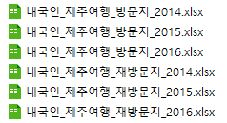
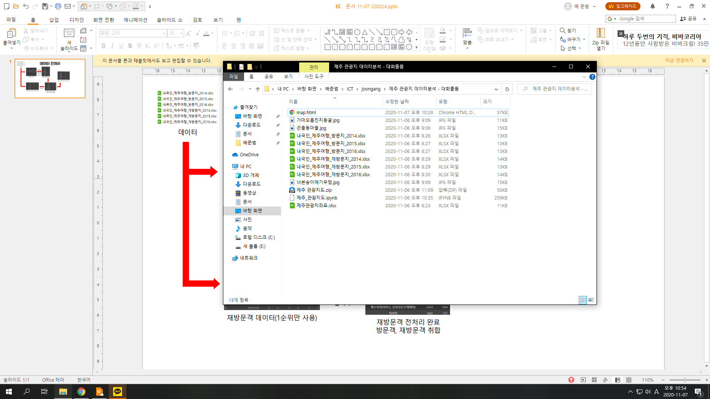
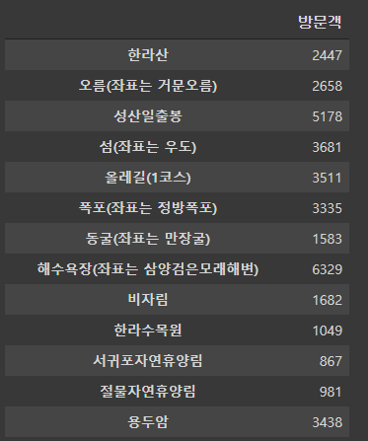
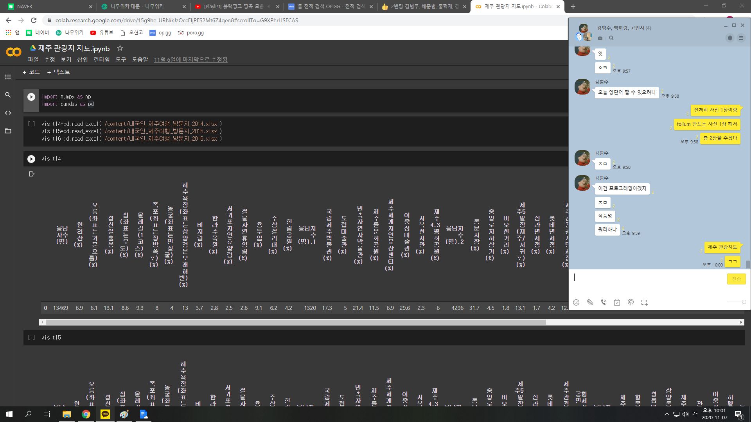
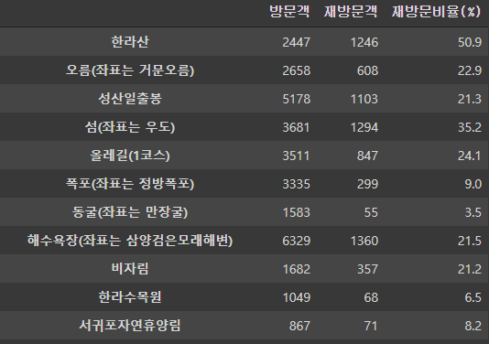
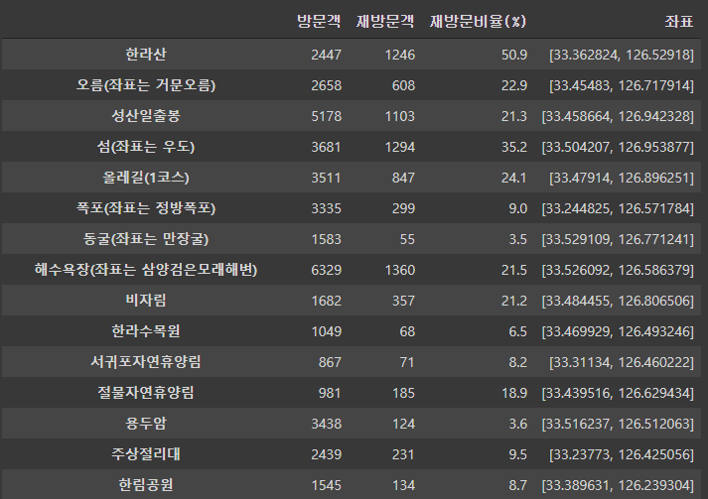
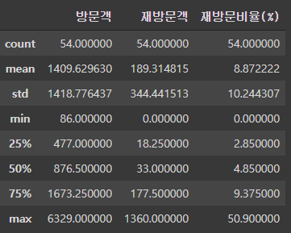
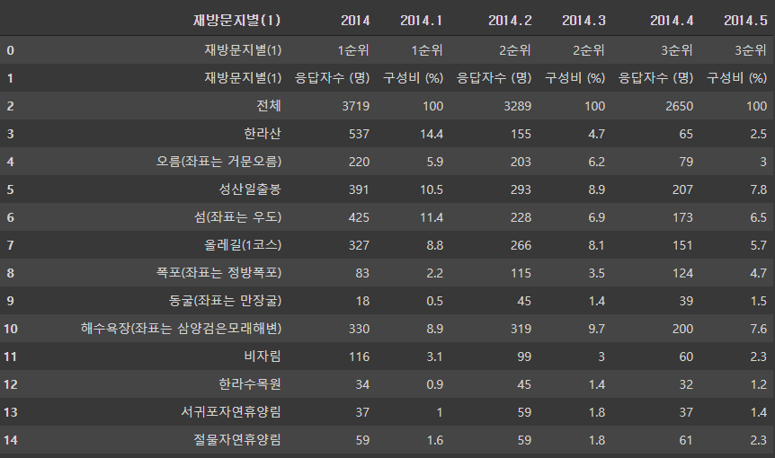
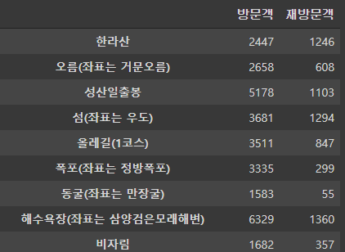

데이터 전처리
좌표 데이터
관광 데이터
Columns
이름 바꾸기
백분율 데이터
수로 바꾸기
3개년 데이터
합치기
방문객 데이터
방문객 전처리 완료
방문객/재방문객 비율 구하기
좌표 데이터 취합
그룹 기준
방문객: 1409(평균)
재방문율: 4.8(중앙값)
3개년 데이터
합치기
재방문객 데이터(1순위만 사용)
재방문객 전처리 완료
방문객, 재방문객 취합
방문객&재방문 비율을
기준으로 4개 그룹으로 나누기

Slide 2
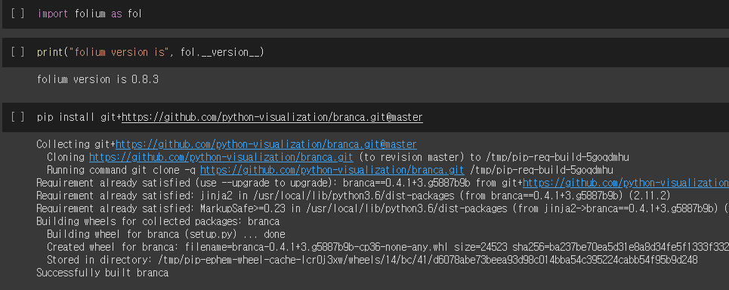
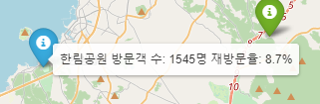
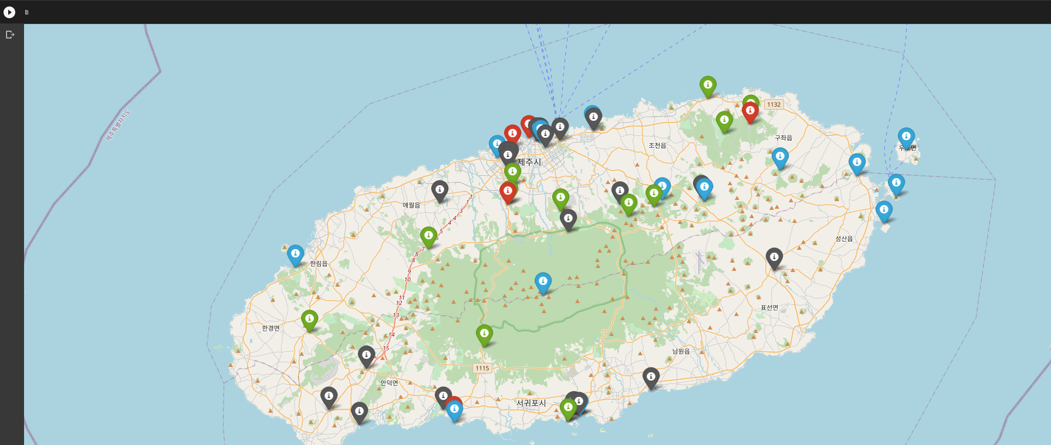
데이터 시각화
folium 한글
깨짐 오류 해결
마커에 커서를 올리면 이름,
방문객 수, 재방문율이 표시된다.
folium 사용
아이콘 색의 기준
파란색: 방문객 수 ↑, 재방문율 ↑
초록색: 방문객 수 ↓, 재방문율 ↑
빨간색: 방문객 수 ↑, 재방문율 ↓
회색: 방문객 수 ↓, 재방문율 ↓
구글 지도를 이용한 시각화

Slide 3
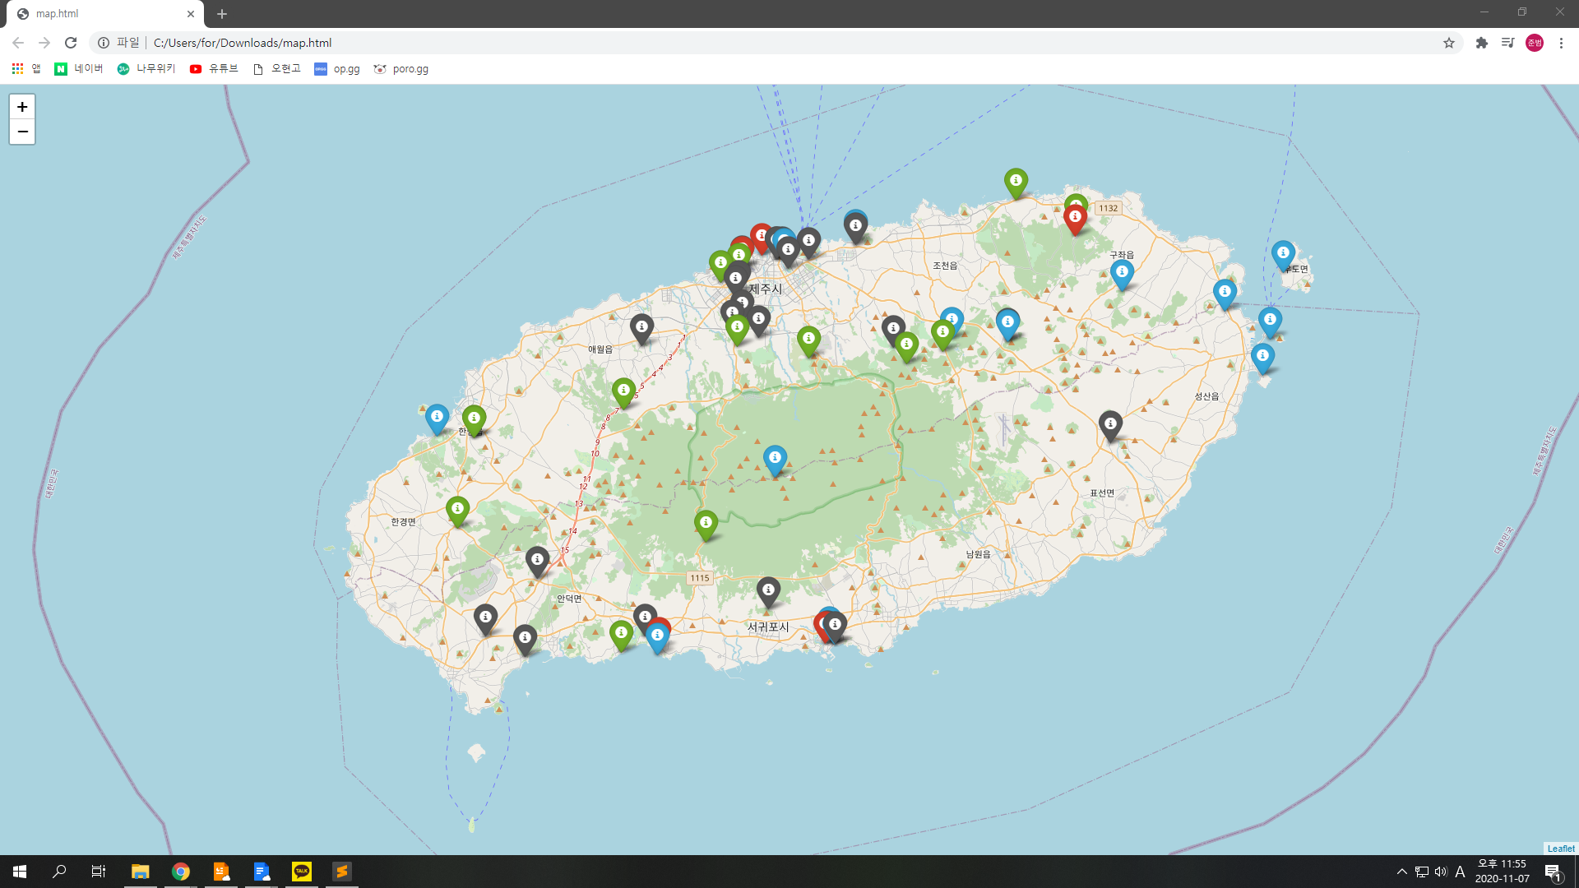
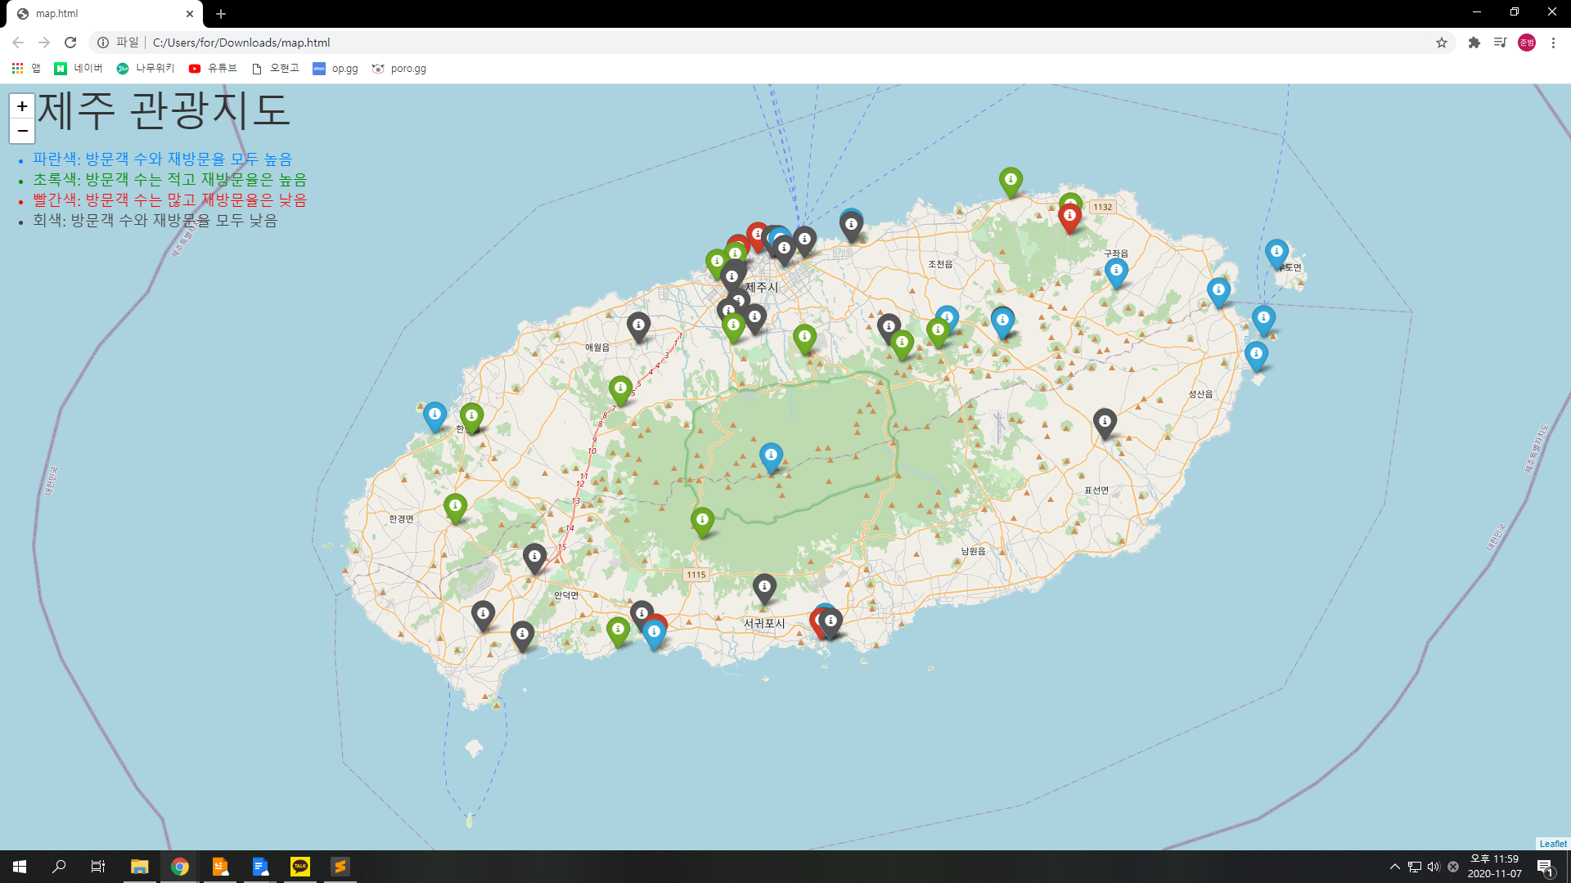
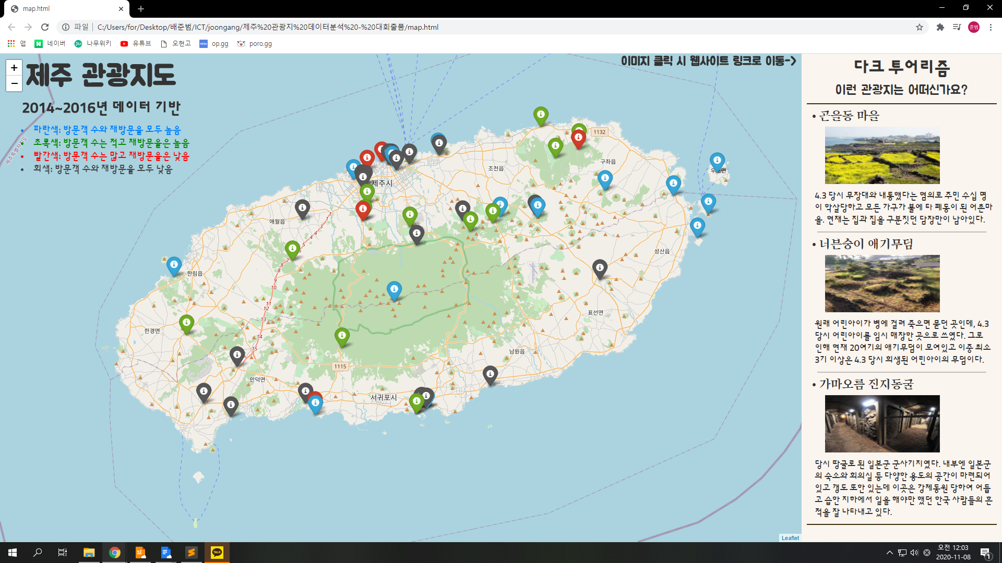
웹페이지 구축
데이터 시각화의 결과물인
지도를 html로 구축
지도 설명 추가
다크투어리즘 추가 및
디자인 정돈

